Slide 1
이종위성군 성능 분석 및 설계/최적화
이진진
석사과정 3학기
2023-07-14

Slide 2
목차
IP(Integer Programming)
MILP(BILP) Solver & Matlab code
결론
Notes:
연구 목표 및 계획 리마인드, 전체 계획 중 현재 위치

Slide 3
IP(Integer Programming)

Slide 4
Integer Programming
Integer Programming이란
최적화 문제를 해결하기 위한 수학적인 기법 중 하나
변수들이 정수 값을 가져야 하는 제약을 가지는 문제를 다루는 것을 의미함

Slide 5
Integer Programming
Integer Programming의 필요성
1. 이진 결정 변수
위성군 운용에서는 일부 상황에서 0또는 1로 나타내는 이진수가 필요(BILP)
각 위성의 상태(활성화 또는 비활성화), 작업 및 자원 할당 여부 등
2. 제약조건의 복잡성을 처리하는 데 유리함
상호 간섭 방지, 자원 할당 제약, 우주 환경 제약 등
3. 조합 최적화 문제 해결의 적합성
위성군 운용은 종종 최적화 문제로 모델링됨
여러 개체를 조합하여 최적의 해를 찾는 문제
이 경우, 이항 변수를 사용하여 조합을 표현하고 최적화를 수행하는 것이 필요
4. 정수 제한조건의 고려
위성의 작업 할당이 이산적이어야 하는 경우가 있음
즉, 다양한 요소와 제한 조건을 고려해야 하기 때문에 정수 값을 기준으로 판별하는 방법을 이용
Notes:
1. 다양한 이유 중 첫번째는 이진수 변수 – BILP(다음 슬라이드)

Slide 6
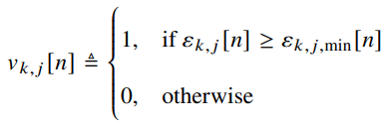
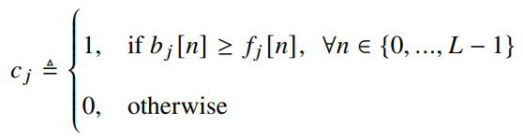
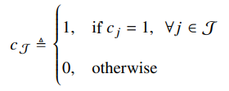
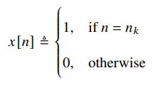
Integer Programming
이진 결정 변수의 예시
Access Profile
Coverage Timeline
Constellation
Pattern Vector
Notes:
최소 고도각 이상인지 아닌지,
관심지역 커버되는지 아닌지
다음 슬라이드에 추가

Slide 7
Integer Programming
이진 결정 변수의 예시
위성의 상태 : 각 위성 상태를 나타내는 이항 변수를 사용
활성화(1)되었는지 또는 비활성화(0)되었는지를 표시
작동여부에 대한 지표이며, 자원의 할당 여부에 영향을 줌
작업 할당 : 수행할 작업을 할당하는 데 이항 변수를 사용
통신 채널 할당 또는 특정 작업 수행 여부를 0과 1로 표시
각 위성이 특정 작업을 수행하는지 여부를 결정
자원 할당 : 여러 위성이 공유하는 자원의 할당을 나타내는 이항 변수를 사용
주파수 슬롯 또는 전력 자원의 할당 여부
각 위성이 특정 자원을 사용하는지 여부 결정

Slide 8
Integer Programming
Integer Programming의 종류
LP(Linear Programming)
선형 목적 함수와 선형 제한 조건을 가진 최적화 문제
변수들이 실수 값을 가질 수 있음
IP(Integer Programming)
LP와 달리 변수들이 정수 값을 가져야 하는 최적화 문제
정수 제한 조건을 가지므로 연속적인 값을 허용하지 않음
일반적인 정수 최적화 문제를 다루는데 사용
BIP(Binary Integer Programming)
IP의 특수한 형태로, 변수들이 0 또는 1의 이진 값을 가져야 하는 최적화 문제
예/아니오 등과 같은 어떤 결정 또는 선택을 나타내는데 사용
MILP(Mixed Integer Linear Programming)
선형 목적 함수와 선형 제한 조건을 가진 최적화 문제
변수들 중 일부는 정수값을 가져야 함
LP와 IP의 조합으로 이루어진 형태
실수변수와 정수변수를 함께 다룰 수 있어 더 다양한 문제를 해결할 수 있음
Notes:
LP / MILP – 가장 일반적으로 쓰는 것으로 보임 (뒷장)
정수만 쓰는 BILP에 약간 변형하여 실수 변수까지 허용한 것이 MILP이므로
비슷한 개념으로 생각
이 종류를 주로 다룰 것

Slide 9
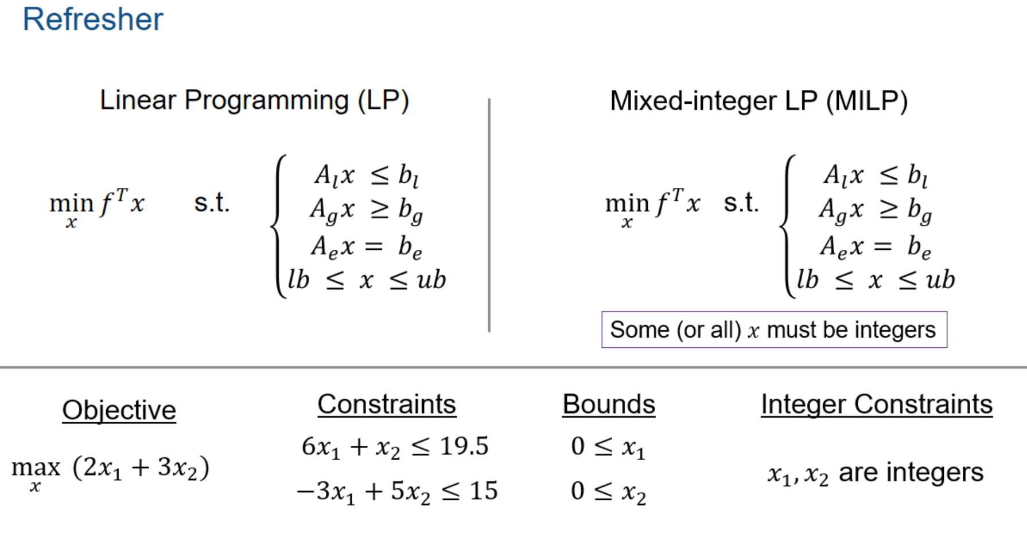
Integer Programming
Integer Programming의 종류
Notes:
정수만 쓰는 BILP에 약간 변형하여 실수 변수까지 허용한 것이 MILP이므로
비슷한 개념으로 생각
이 종류를 주로 다룰 것

Slide 10
Integer Programming
MILP(BILP) 문제 해결을 위한 단계
1. 문제 정의 : 설계하려는 위성군의 운용개념 및 목적을 명확히 정의
Ex. 통신위성군 – 통신 요구사항, 커버리지 요구사항, 주파수 제한조건 등
2. 변수 정의
주로 위성 상태, 작업 및 자원의 할당 등
3. 목적함수 정의 : 최대화 또는 최소화 해야 할 성능 지표
Ex. 통신 위성군 – 통신 커버리지, 전력 소비, 대역폭 이용률 등
4. 제한조건 정의 : 운용에 적용되는 제한 조건
각 위성의 작업 및 자원 할당 제약, 상호 간섭 방지, 우주 환경 제약 등
5. MILP(BILP) 모델 구축 : 위에서 정의한 변수, 목적함수, 제한조건을 사용하여 모델을 구축
수학적으로 표현된 최적화 문제
6. MILP(BILP) 솔버 실행 : 최적의 변수 값들을 찾는 알고리즘 실행
CPLEX, Gurobi 등
7. 결과 분석 : 솔버 실행이 완료되면 최적의 변수 값과 최적화된 목적함수 도출
Notes:
문제정의 – 운용 개념에 입각하여 목적 정의
2, 3, 4 - 변수, 목적함수, 제한조건의 정의
5. 위의 조건들을 포함하여 모델을 구축
6. 미리 준비해둔 코드 및 솔버를 실행
- Cplex 또는 구로비와 같은 소프트 웨어가 있긴 하지만 매트랩을 이용해 기초적으로나마 구현을 해보았음
7. 최적의 변수 및 목적함수 얻는 것이 최종 목표

Slide 11
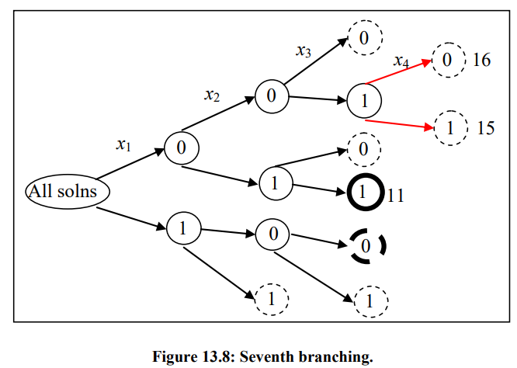
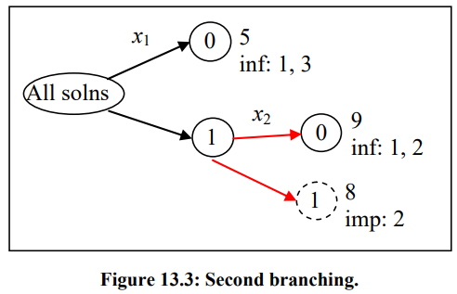
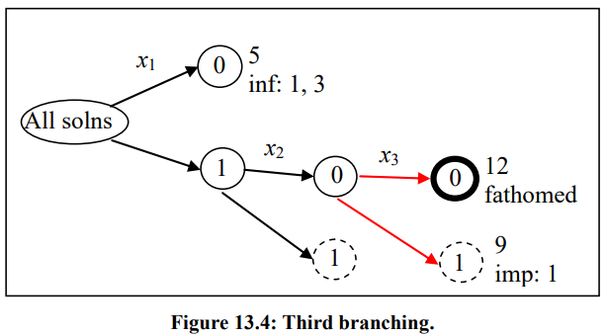

Integer Programming
MILP(BILP)의 최적화 과정
Ex. 아래 식을 모두 만족하면서 Z = ${3x}_{1}$ $+5x_{2}$ $+6x_{3}$ $+9x_{4}$ $+10x_{5}$ $+10x_{6}$ 최소화
(1) ${−2x}_{1}$ $+6x_{2}$ $−3x_{3}$ $+4x_{4}$ $+x_{5}$ $−2x_{6}$≥ 2
(2) ${−5x}_{1}$ $−3x_{2}$ $+x_{3}$ $+3x_{4}$ $−2x_{5}$ $+x_{6}$≥ $−2$
(3) $+{5x}_{1}$ $−x_{2}$ $+4x_{3}$ $−2x_{4}$ $+2x_{5}$ $−x_{6}$≥ $3$
(2) -5 -3 $+x_{3}$ $+3x_{4}$ $−2x_{5}$ $+x_{6}$≥ $−2$
1 1 0 1
Notes:
다음 식을 모두 만족하면서 Z 값을 최소화 하는 과정
가지치기처럼 x1부터 순차적으로 0과 1의 값을 각각 대입했을 때
가능한 Z 값을 하나씩 구해나가면서, 어떤 경우에도 불가능한 상황을 지워버림.
지우고 난 여러 상황 중 가장 최소화된 해를 즉, 최적화된 경우를 찾는다
위성운용에 적용 ex) 주어진 제한 조건 범위 내에서 원하는 운용 개념을 만족하기 위한 최소의 위성
앞에서부터 순서대로 0과 1인 상황으로 가정하기 때문에 여러 제한 조건 중 가장 critical한 순서로 x1, x2.. 이렇게 비중을 정할 수 있음
여러 제한 조건 – 다음 슬라이드

Slide 12
Integer Programming
Example of Constraints
상호 간섭 제한조건 : 각 위성의 위치를 정의하고 거리 제한조건 고려
위성들 간 충돌을 방지하기 위해 최소 거리 제한을 설정할 수 있음
커버리지 제한조건 : 위성군의 목표에 따라 커버리지 제한조건 고려
지리적 영역 내에서 특정 지점을 커버하기 위해 위성의 커버리지 반경 설정
커버되어야 하는 지점들에 대해 신호 강도 등의 제한조건을 추가
리소스 제한조건 : 위성이 갖고 있는 주파수 대역 및 전력 등의 제한조건 고려
서로 다른 위성이 같은 주파수를 사용하지 않도록 함
전력 소비 제한조건을 추가하여 전력 예산을 절약
지형 제한조건 : 위성의 특정 영역에 접근하지 못하도록 제한조건 고려
지구의 지형을 고려하여 특정 궤도 경로를 피할 수 있음
운용 제한조건 : 위성 운용에 관련된 제한 조건 고려
작동 시간 또는 작업 간 우선순위 제한을 설정할 수 있음
배치 제한조건 : 위성의 배치 위치에 관련된 제한조건 고려
지구의 특정 영역에 위성을 배치해야 하는 경우
위성들 사이의 상대적인 위치 및 각도 등
Notes:
간섭 방지 뿐만 아니라 통신 위성군 같은 경우엔 특정 거리 범위 내에 있어야 하므로
커버리지, 자원, 지형 제한 조건 등

Slide 13
Matlab code

Slide 14
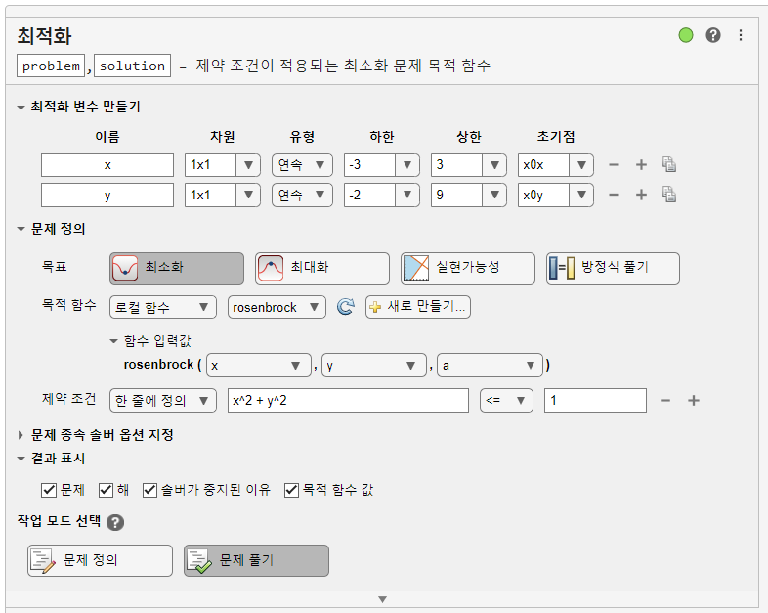
Integer Programming using Matlab
MILP(BILP) Solver
Notes:
매트랩에 내장되어 있는 최적화 툴이 있었음
이걸 이용해도 최적화된 값을 얻을 수 있지만, 직접 코드를 구현해보고자 함

Slide 15
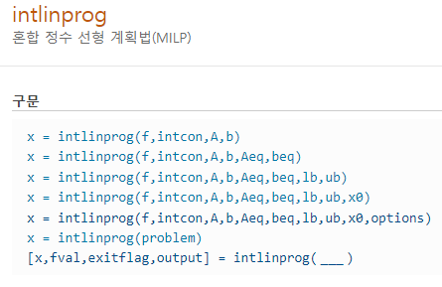
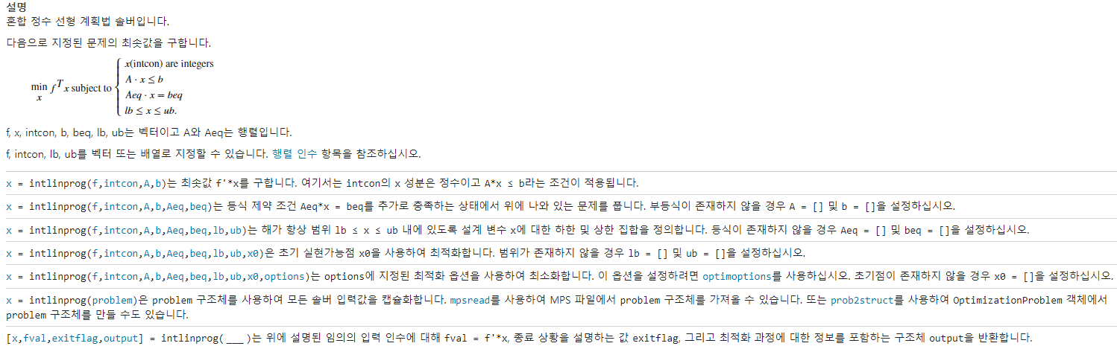
Integer Programming using Matlab
Matlab code
Notes:
이용한 함수는 혼합 정수 선형 계획법이라는 int lin prog
참고하여 코드를 작성. 간단한 예시로 시작

Slide 16









Integer Programming using Matlab
Matlab code
Ex. $Z_{min}={3x}_{1} +5x_{2} +6x_{3} +9x_{4} +10x_{5} +10x_{6}$
Constraints
(1) ${−2x}_{1}$ $+6x_{2}$ $−3x_{3}$ $+4x_{4}$ $+x_{5}$ $−2x_{6}$≥ 2
(2) ${−5x}_{1}$ $−3x_{2}$ $+x_{3}$ $+3x_{4}$ $−2x_{5}$ $+x_{6}$≥ $−2$
(3) $+{5x}_{1}$ $−x_{2}$ $+4x_{3}$ $−2x_{4}$ $+2x_{5}$ $−x_{6}$≥ $3$
$\begin{matrix}−2 & 6 \\ −5 & −3 \\ 5 & −1\end{matrix} \begin{matrix}−3 & 4 \\ 1 & 3 \\ 4 & −2\end{matrix}$ $\begin{matrix} 1 & −2 \\ −2 & 1 \\ 2 & −1\end{matrix}$
$\begin{matrix} 2 & −6 \\ 5 & 3 \\ −5 & 1\end{matrix} \begin{matrix} 3 & −4 \\ −1 & −3 \\ −4 & 2\end{matrix}$ $\begin{matrix}−1 & 2 \\ 2 & −1 \\ −2 & 1\end{matrix}$
$$f$$
$$x$$
A
b
$$≥$$
x (-1)
$$≤$$
Notes:
앞에서 다룬 식을 그대로 가져옴
Integer programming 적용을 위해 항상 우변이 작아야 함

Slide 17
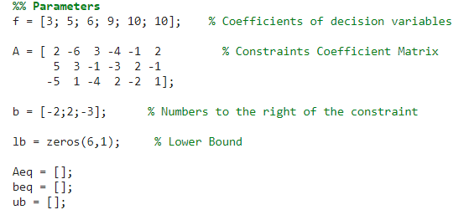
Integer Programming using Matlab
Matlab code(Linear Programming)
Notes:
정수가 아닌, 실수 범위에서의 linear programming
등호가 있을때 입력하는 란 -> 부등호만 다루므로 비워둠
하한은 0, 상한은 정의되지 않았으므로 비워둠
최적화를 위한 함수 -> linear program, iterior-point라는 알고리즘 사용
최적해를 찾았더니 값이 다소 복잡함 -> 이걸 정수화 할 수 있음

Slide 18


Integer Programming using Matlab
Matlab code(Integer linear Programming)
linprog → intlinprog
Notes:
이번에는 정수로만 출력되는 Integer linear programming 적용
값이 정수로만 출력됨 -> 논문의 결과와 목적함수, 최적해 값 모두 동일
값이 0과 1로 출력되어 이진수로만 나오는 것처럼 보이지만 우연한 결과
그렇지 않은 예시

Slide 19
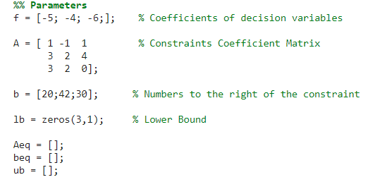

Integer Programming using Matlab
Matlab code(BILP)
Ex. $Z_{min}=−5x_{1} −4x_{2}$ $−6x_{3}$
Constraints
(1) $x_{1}$ $−$ $x_{2}$ $+{ x}_{3}$ ≤ 20
(2) $3x_{1}$ $−$ $2x_{2}$ $+ 4x_{3}$ ≤ 42
(3) ${3x}_{1}$ + $2x_{2}$ ≤ 20
Notes:
앞의 예제와 또다른 예시

Slide 20


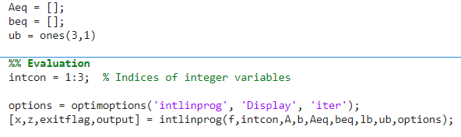

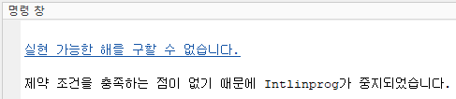
Integer Programming using Matlab
Matlab code(BILP)
Ex. $Z_{min}=−5x_{1} −4x_{2}$ $−6x_{3}$
Constraints
(1) $x_{1}$ $−$ $x_{2}$ $+{ x}_{3}$ ≤ 20
(2) $3x_{1}$ $−$ $2x_{2}$ $+ 4x_{3}$ ≤ 42
(3) ${3x}_{1}$ + $2x_{2}$ ≤ 20
ILP
BILP
Notes:
1. 앞과 동일하게 정수인 최적의 해를 찾는 것
2. 0과 1로 이루어진 해를 찾는 것
해가 없다면 feasible한 해가 없다고 출력됨

Slide 21
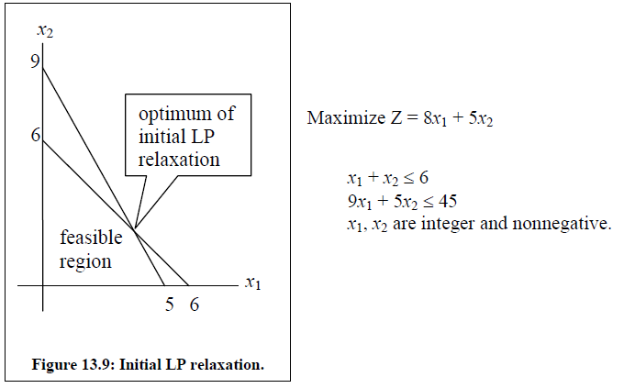

Integer Programming using Matlab
Matlab code(MILP)
Ex. $Z = 8x_{1}$ +$5x_{3}$
Notes:
지금까지는, 필요한 위성 수 또는 재방문 주기 등 최소화 해야 하는 제한조건을 다루었다면
마지막으로 세번째 예시는 원하는 값을 최대화 하는 Z 값을 구하도록 최적화 하는 과정

Slide 22
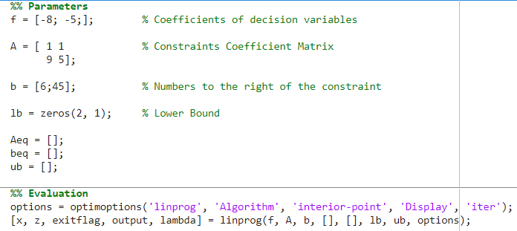

Integer Programming using Matlab
Matlab code(MILP)
Ex. $Z = 8x_{1}$ +$5x_{3}$
Notes:
그냥 실행시키면 최솟값 구하는 것으로 간주하여 x1, x2가 모두 하한 값인 0이 나오기 때문에 음수로 바꿔주면 됨
결과가 논문에서와 동일하게 나온 것으로 보아 코드 작성에 문제가 없는 것으로 판단

Slide 23
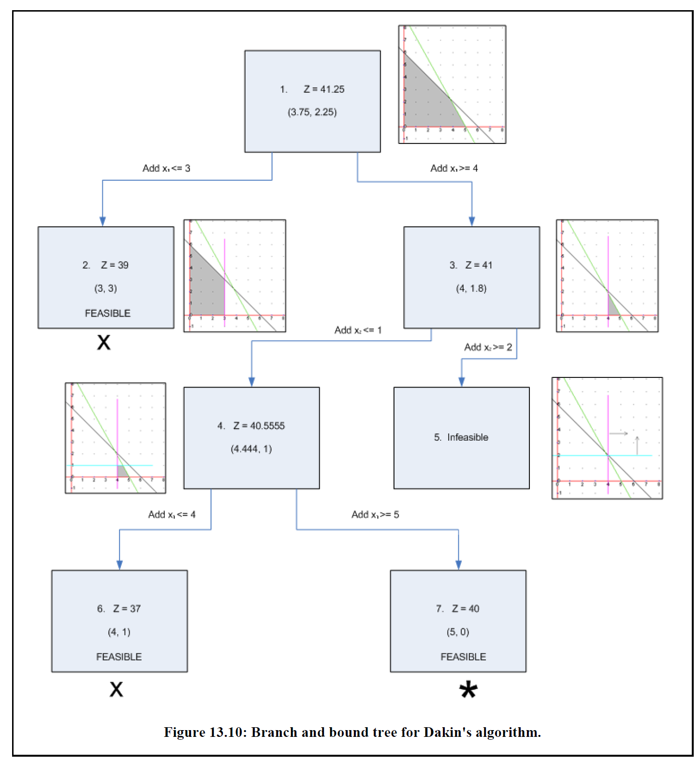

Integer Programming using Matlab
Matlab code(MILP)
Ex. $Z = 8x_{1}$ +$5x_{3}$
Notes:
앞에서 얻은 Z의 결과 41.25와 이 때의 x1 x2 값을 정수화 및 최적화 하는 일련의 과정 없이도 이렇게 손쉽게 구할 수 있다는 것이 솔버의 장점
마찬가지로 앞서 설명한 브런치 앤 바운드 방법을 사용하지 않아도 됨

Slide 24
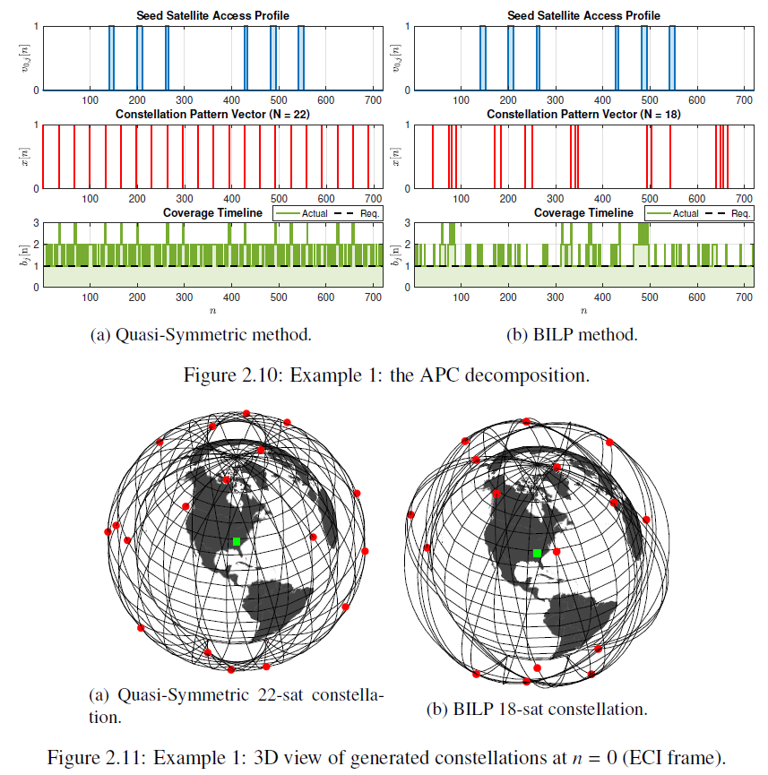
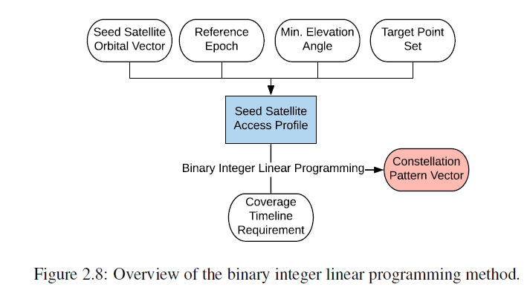
Integer Programming using Matlab
Matlab code(MILP)
Notes:
앞에서 얻은 Z의 결과 41.25와 이 때의 x1 x2 값을 정수화 및 최적화 하는 일련의 과정 없이도 이렇게 손쉽게 구할 수 있다는 것이 솔버의 장점
마찬가지로 앞서 설명한 브런치 앤 바운드 방법을 사용하지 않아도 됨

Slide 25
결론

Slide 26
결론
결론
여러가지 Linear Programming 방법 및 각각의 Constraints에 대한 사전조사 완료
MILP(BILP) method를 이용한 Solver를 matlab code로 구현 완료
하지만 아직 위성 운용에 적용하기엔 기초적인 수준
지역 커버리지를 위한 위성 운용과의 관련성 다소 적음
보완할 점
Linear Programming 방법을 위성군 운용에 연관시켜 STK 및 Freeflyer를 통한 위성군 전파 시뮬레이션 진행
운용 개념 및 목적함수, 변수, 제한조건 등을 정의하고 최적의 성능지수 도출
Walker-delta(또는 quasi-symmetry) 모델과 Linear Programming 방법의 성능지수 비교

Slide 27
경청해 주셔서 감사합니다.
질의응답
발표자: 이진진
이메일: jj95lee@yonsei.acl.kr

Slide 28
서론
Introduction
지역 커버리지를 위한 위성군
전지구 위성군 시스템이 지배하는 시장에서 유능한 솔루션으로 점점 더 화제
독립적인 것부터 기존 우주 기반 시스템을 보완하는 것까지 다양한 형태
전지구 위성군과 관련된 지정학적, 경제적, 기술적 문제를 회피하는 수단으로 유연한 해결책을 제공
특정 영역에 대한 커버만 집중
면적 당 동일한 성능을 위한 더 적은 위성이 필요함
따라서 시스템의 (총 수명주기)비용이 크게 절감
장애 위험 감수, 투자 회수 기간 단축
시장 수요 및 관리 문제로 발생하는 불확실성에 신속 대응 가능
가장 고전적 지역 커버리지 방법은 GSO, GEO
NGSO는 대기 시간 및 발사 비용 같은 많은 속성에 대해 더 나은 성능을 제공
Notes:
Abstract에서 설명한 내용
: 지역 커버리지의 장점 및 고전 방법과 대비되는 새로운 방법 소개

Slide 29
서론
Introduction
기존의 위성군 설계 방법은 비교적 간단한 커버리지 기준으로 조사함
F-fold 연속 커버리지 요구조건을 충족하기
최대 재방문 시간 차이를 최소화하기
하지만 다음과 같이 주기적으로 시공간이 변하는 복잡한 요구사항 문제는 탐구되지 않음
(1) 낮 시간 동안의 통신 서비스 수요량 증가
(2) 신뢰성 있는 접근을 위한 도시 및 교외 지역에 대한 서비스 수요량 증가
이러한 복잡한 요구조건에 대한 최적의 위성군 설계 과정은 다음과 같음
(1) 일반적인 궤도 특성 결정
(2) 위성군 패턴 결정 – 보통 대칭패턴 (ex. 워커 위성군)
(3) 공통적인 궤도 특성 최적화 (ex. 고도, 궤도경사각)
Notes:
복잡한 요구조건에 따른 최적의 위성군 설계 배경, 과정 등

Slide 30
서론
Introduction
관심지역에 대해 주기적으로 시공간이 변하는 요구조건에 대한 최적화된 위성군은 어떻게 설계할까?
복잡한 지역 커버리지를 위한 최적의 위성군 설계 방법을 통해 이 문제를 해결하고자 함
기존의 궤도 특성 설계 방법 및 발사, 미션 제약 조건과 통합되어 미래의 위성군을 최적화 할 수 있음
본 논문의 Contribution
1. 시드 위성 접속 프로필, 위성군 패턴 벡터, 커버리지 타임라인 간의 원형 구조 현상의 발견을 공식화
2. 시간에 대해 독립적인 f-fold 커버리지 요구사항의 정의를 n-fold로 확장
f는 이산 시간 순간이므로 주기적으로 시간이 변하는 커버리지 요구사항은 위성군에서 최적으로 처리될 수 있음
이 아이디어를 여러 목표지점에 적용함으로써 시공간이 변화하는 적용 범위 요구조건이 있는 경우로 더욱 확장
3. 최적의 위성 배치 패턴을 탐색
이산 정수 선형 프로그래밍(BILP)을 이용한 일반적인 방법
Notes:
앞의 내용의 요약

Slide 31
관련 연구
Literature Review
기존의 위성군 설계 방법은 지구 또는 위도 경계 영역과 같이 광범위한 관심 영역에 지속적인 커버리지를 제공하면서 위성 수를 최소화하는 데 초점 맞춤
다음과 같이 고전적인 방법들은 위성이 미리 정해진 위상 규칙에 기초하여 균일하고 대칭적으로 배열되는 위성군 패턴에서 대칭을 나타내기 위해 기하학적 접근법 이용
Classical method (Streets of Coverage) : [9-12]
Walker and Rosette constellation : [6-8, 13]
Tetrahedron elliptical constellation : [14]
위성군의 대칭은 유한 변동성[15]으로 인해 완전한 설계 공간 분석 또는 해를 위한 기초를 제공
하지만 이는 일반적으로 중복을 초래하므로 경계 지역에 걸쳐 위성의 수 측면에서 최적의 위성군 설계를 생성하지 못할 수 있음
Notes:
문헌 자료 – 해당 내용이 등장하면 참고할 수 있도록 간단하게 요약

Slide 32
관련 연구
Literature Review
지역 커버리지 별자리의 설계를 구체적으로 다룬 선행 연구
RGT 특성을 활용 : [16] - hanson et al.
Timeline Meshing 방법을 사용하여 최소 가능한 기울기에서 최대 시간 간격을 최소화 하는 것과 관련한 위성군 설계 : [17] - Ma and Hsu
간격을 최소화하거나 커버리지를 최대화하는 것과 관련하여 허용 가능 시간 지연을 검색함으로써 RGT 특성을 확장 : [18] - Pontani and Teofilatto
최대 재방문 시간을 최소화하기 위해 metaheuristics 방법을 사용하여 위성군을 설계 : [19] - Crossley and Williams
지역 위성군 설계 알고리즘은 단일 대상 또는 연결된 영역과 관련하여 비대칭 구성을 생성할 수 있는 능력을 보여줌
하지만 여러 하위 분류가 있는 목표지점에 대해 시간에 따라 변하는 요구조건에 대한 위성군 설계에는 적용되지 않음
복잡한 커버리지를 위한 위성군 설계의 기하학적 접근법 : [20] – Ulybyshev
위성 위치 및 커버리지 기능을 위한 2차원 공간과 결합된 지도의 사용을 보여줌
비대칭 위성군에는 이 방법 적용할 수 없음 : [15.21] - Lecohier and Mora as well as Wertz

Slide 33
관련 연구
Literature Review
연속 커버리지를 위한 위성군 설계에 대한 역사 조사를 발표 : [22] – Ulybyshev
지역 커버리지 문제의 세 가지 측면에 대해 답하는 방법론은 없음
다중 대상 지점
복잡한 커버리지 요구조건
다중 하위 위성군
(다중 하위 위성군, 그리고 여러 대상 지점에 대해) 주기적으로 시공간을 변화시키는 커버리지 요구조건을 위한 위성군 패턴을 설계하는 방법 구성이 목표
RGT와 CGT와 이전 연구를 일반화하는 아이디어를 바탕으로 : [26]
Ex. Flower 위성군 : [23-25]
위성군 패턴 설계 문제의 원형 구조 특성을 공식화하고 이를 위한 두 가지 방법
기준선 및 다소 전통적인 quasi-symmetric method
더 일반적이고 새로운 BILP 방법 도출

Slide 34
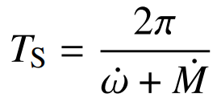
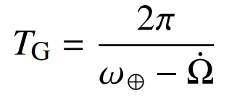
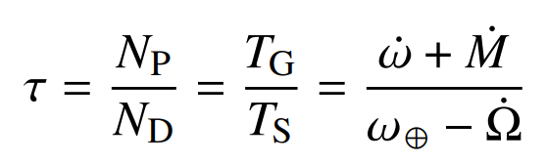
위성군 모델
Satellite Constellation Model
Repeating Ground Track Orbit
지구 표면을 지나는 하위 위성의 자취로 정의
논문에서는 위성군의 궤도가 정확하고 주기적으로 반복될 수 있도록 RGT를 사용함
위성 수가 적은 비반복 궤도보다 더 나은 지역 커버리지 성능을 보임
ECEF 좌표계에서 RGT궤도는 궤도의 nodal period(𝑇_{S})가 그리니치의 nodal period(𝑇_{G})의 배수일 때 달성
𝑇_{S} : 위성에 의한 승교선을 지나는 연속되는 두 교차 사이의 시간 간격
𝑇_{G} : 본초 자오선에 의한 승교선을 지나는 연속되는 두 교차 사이의 시간 간격
𝑇_{r} = 𝑁_{P}𝑇_{S} = 𝑁_{D}𝑇_{G} (Period of Repetition)
𝜏 = 𝑁_{P}/𝑁_{D} (Period Ratio) → Semi-major axis 𝑎를 대신하여 사용
𝐽₂ 섭동만을 반영하면서 위성의 수명 동안 동일한 지상 궤도를 수정하고 유지하기 위한 maneuver를 가정
Notes:
RGT 에 대한 설명 – 궤도가 주기적으로 반복되도록 사용
RGT궤도의 nodal period, 그리니치의 nodal period 라는 개념 사용
지구의 자전에 따른 영향을 수식으로 계산 - 이 관계를 이용하여 a 대신에 사용
* 그리니치의 nodal period, ND에서 RGT 궤도에 있는 위성이 회전 수 NP를 만든다

Slide 35
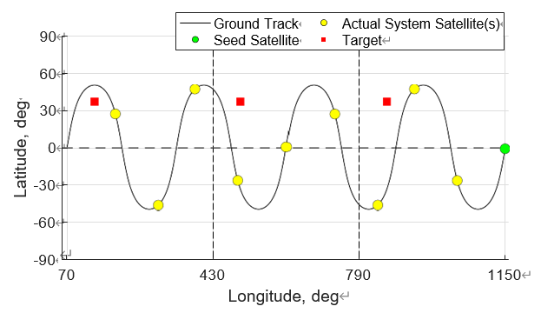
위성군 모델
Satellite Constellation Model
Common Ground Track Orbit
본 논문에서는 위성군의 모든 위성의 지상 궤도가 중첩되어 하나의 공통 지상 궤도를 생성하도록 하는 위성군 패턴을 고려
위의 그림은 임의의 9개의 위성에 대한 CGT
RGT 궤도는 다음과 같이 표현 가능
𝑖 : 𝑁/𝑁/(𝑁 − 𝑁_{P}) when 𝑁_{D} = 1 (Walker notation 𝑖 : 𝑁/𝑃/𝐹)
Notes:
궤도가 중첩되어 하나의 궤도를 생성하도록
9개 위성의 예시

Slide 36
위성군 모델
Satellite Constellation Model
Flower Constellation
RGT 궤도를 가진 GCT 위성군은 Original Flower Constellation 이론에 사용되는 가정
회전하는 frame에 대해 동일한 궤도를 따르는 N개의 위성의 집합으로 정의
다음과 같은 세 가지 조건이 필요
각 위성의 공전 주기는 회전 frame 주기의 배수
장반경(𝑎), 이심율(𝑒,), 기울기(𝑖), 근지점인수(𝜔)는 모든 궤도에서 동일
각 위성의 ascending node(Ω_{𝑘})와 mean anomaly(𝑀_{𝑘})는 다음을 만족
𝑁_{P}Ω_{𝑘} + 𝑁_{D} 𝑀_{𝑘} = constant mod (2𝜋)
본 논문에서는 위성의 궤도를 원형 또는 임계 타원형(𝑖 = 63.4° or 116.6°)으로 제한
Notes:
주로 다룬 위성군 모델은 앞의 두 개
Flower 위성군은 참고사항

Slide 37
Circular Convolution Formulation
Circular Convolution Formulation
Circular Convolution : 주로 위성 시스템의 신호 처리와 관련된 문제를 해결하기 위한 수학적인 표현이며, 주기적인 신호를 다른 신호와 합성하는 연산을 말함
Circular Convolution 현상의 도출은 시간 이산화(time discretization)를 활용
RGT 반복 기간이 커버리지 요구조건의 반복기간의 정수배인 경우를 고려함
𝑇_{sim} = 𝑇_{r} = 𝐿𝑡_{step}
𝑇_{sim} is the length of the simulation time horizon
𝑇_{r} is the repeat period of the orbit
Notes:
Circular Convolution Formulation에 대한 설명
이를 위해 시간 시간 이산화 활용
최종적으로 이 내용에 도달하기 위해 단계적으로 연구 진행됨

Slide 38
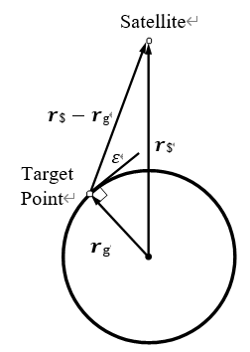
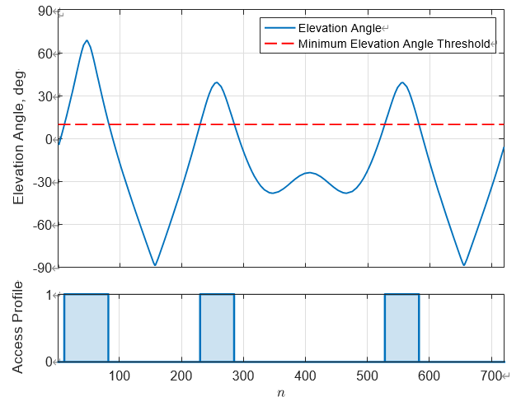

APC decomposition
1. Access Profile
𝜀 = 𝜀 (𝑡 ) (∵ Rotation of the Earth)
위성의 고도가 임무 제한조건에 의해 결정되는 최소 고도각(𝜀_{min}) 이상일 때 목표 지점에서 가시적이거나 접근(Access) 할 수 있다.
Notes:
Access Profile
sin 법칙을 이용해 수학적으로 위성의 고도를 계산하여
최소 고도각 입실론 minimum 값을 구하고 해당 값 이상일 때만 출력되도록

Slide 39
APC decomposition
1. Access Profile
𝜀(𝑡)은 𝑡_{step}마다 샘플링 되어 길이가 L인 이산 시간 고도각 함수 𝜀[n]을 생성
k = 위성 수 (k번째 위성)
j = 목표 지점의 수 (j번째 목표 지점)
n = 이산 시간 (각각의 이산 시간 : 𝑛 ∈ {0, …, 𝐿 − 1})
주어진 위성 대상에 대해 적어도 하나의 access interval이 있어야 함
즉, 프로필은 0이 아닌 벡터여야 함
시드 위성 : 위성군에 대해 reference 궤도 정보를 전달하는 가상의 위성
시드 위성 궤도 요소 벡터 : œ0 = [𝜏, 𝑒, 𝑖, ω, 𝑇0, 𝑀0]
가상의 위성이기 때문에 실제 위치는 고려되지 않음
Notes:
일정 주기로 샘플링되어 총 n번 길이가 L인 함수 생성
(앞페이지 n = 720)
해당 값 이상일 때만 1로 출력되도록 v k,j 함수 정의
위성들에게 궤도 정보를 전달하는 가상의 시드 위성 개념
궤도 요소에 semi major만 다르게

Slide 40
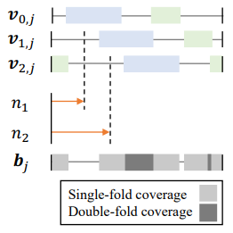

APC decomposition
2. Coverage Timeline
위성군에는 여러 위성이 있기 때문에 목표 지점에 대한 커버리지 타임라인을 만들기 위해 액세스 프로필이 서로 맞물려야 함
따라서 커버리지 타임라인 b는 여러 위성들과 j번째 목표 지점 사이의 접근 프로필임
이산 시간 순간 n에서 보이는 위성 수에 대한 정보를 저장함
시드 위성은 가상이기 때문에 액세스 프로필은 커버리지 타임라인에서 고려되지 않음
Seed Satellite
Notes:
두번째는 Coverage Timeline
관심지역은 여러 위성에 대해 커버가 되기 때문에 타임라인을 만듦
앞에서 Access profile이 1인 값들만 모아서 합쳐놓은 것
시드 위성은 가상이므로 해당되지 않게
한번이면 single 두번 중복되면 double로 표시

Slide 41
APC decomposition
2. Coverage Requirement
커버리지 요구조건을 아래와 같이 정의할 수 있음
관심 지역이 여러 개 일때, 커버리지 요구조건을 아래와 같이 정의할 수 있음
Notes:
이를 정의하면 위와 같은 식
F 즉 중복된 보다 많으면 커버가 되는 것
여러 개일때는 다시 이것들을 전부 합친 것

Slide 42
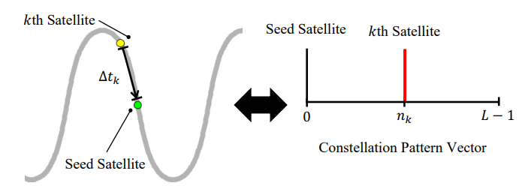
APC decomposition
3. Constellation Pattern Vector
k번째 위성은 시드 위성과 비교하여 Δ𝑡_{𝑘} = 𝑡_{step}𝑛_{𝑘} 만큼 시간 지연이 발생
Notes:
위성군 패턴 벡터
시드 위성과 비교하여 얼마나 시간 지연이 발생하는지

Slide 43
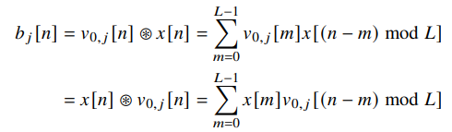


Circular Convolution Formulation
4. Circular Convolution Phenomenon
앞에서 정의한 함수들을 종합하여 다음 식과 같이 정리할 수 있음
행, 열의 인덱스 𝛼, β (∈ {0, 1, · · · , 𝐿 − 1}) 에 따라 정리된 최종 식
Notes:
여기까지 하면 circlular convoulutin phnomenon을 이끌어낼 수 있음
앞의 함수들을 종합하면 일반화 가능 행, 렬에 대해 한번 더 정리한 식이 아래

Slide 44
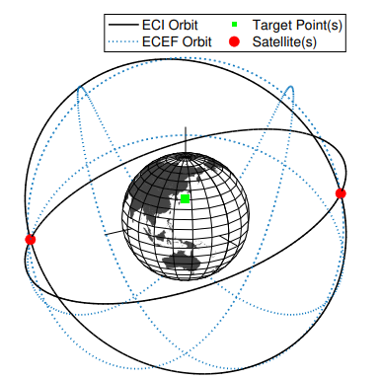
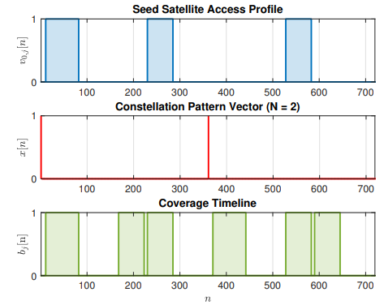

Circular Convolution Formulation
4. Circular Convolution Phenomenon
œ = [𝜏 =𝑁_{P}/𝑁_{D}, 𝑒, 𝑖, ω, 𝑇0, 𝑀0]$^{T}$
œ1 = [4/1, 0, 50°, 0°, 350.2°, 0°]$^{T}$
œ2 = [4/1, 0, 50°, 0°, 170.2°, 0°]$^{T}$
Target 𝜙 | Target λ | L | n | 𝜀(min) | Time Step
36.7°N | 137.48°E | 720 | 0, 360 | 10˚ | 120s
Notes:
시드 위성이 첫번째에 해당 (n=0)
그로부터 반대편에 있는 두번째 위성이 커버가 되면
이를 합친 것이 coverage timeline 으로 형성

Slide 45

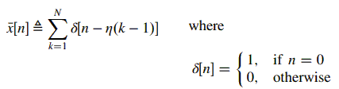
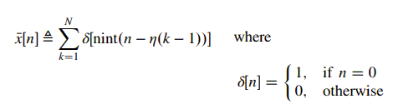
지역 커버리지 위성군 패턴 설계 방법
1. Baseline: Quasi-Symmetric Method
공통의 닫힌 궤적을 따라 균일한 시간 간격으로 위성군 패턴을 설계
위성간 균일 시간간격 상수
η = 정수일 때
η = 정수가 아닐 때
(L : 위성군 패턴 벡터의 길이, N : 시간지연이 발생한 위성의 수)
(nint is the nearest integer function)
Notes:
완전 대칭 위성군
준 대칭 위성군 , quasi symmetric

Slide 46
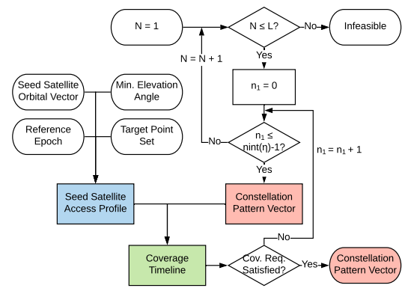
지역 커버리지 위성군 패턴 설계 방법
1. Baseline: Quasi-Symmetric Method

Slide 47

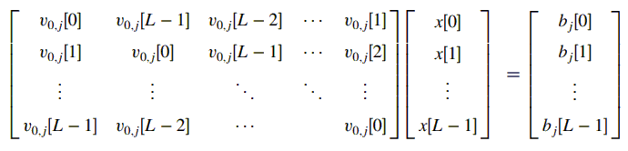

지역 커버리지 위성군 패턴 설계 방법
2. New Method: Binary Integer Linear Programming (BILP)
Quasi method와 다르게 대칭을 가정하지 않으며 더 엄격하고 일반적인 방식으로 위성군 pattern을 최적화 하기 위한 방법

Slide 48
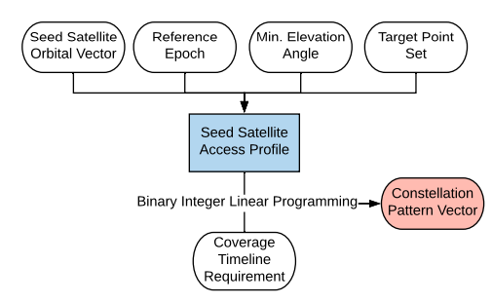
지역 커버리지 위성군 패턴 설계 방법
2. New Method: Binary Integer Linear Programming (BILP)
f를 만족시키는 위성군 pattern vector x를 찾을 수 있음
하지만 이 과정에서 얻은 pattern vector x는 반드시 binary vector는 아님
위성군 pattern vector의 특성을 위반
따라서 네 단계를 통해 이진 정수 선형 프로그래밍(BILP)을 해야 함

Slide 49
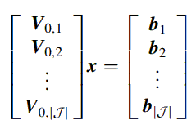
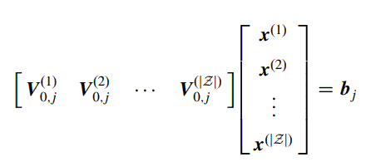
지역 커버리지 위성군 패턴 설계 방법
2. New Method: Binary Integer Linear Programming (BILP)
이진 정수 선형 프로그래밍(BILP) 과정
1. Multiple Target Points : target point를 0~J번째 까지 고려
2. Multiple Subconstellations : 서로 다른 시드 위성의 access profile로 하위 위성군을 구성
Notes:
z : 위성의 index
Z : 위성의 집합
각 위성의 하위 위성군의 access profile은 그 시드 위성의 궤도요소 벡터에 기반하여 계산됨
목표는 커버리지 요구조건을 만족하기 위함

Slide 50
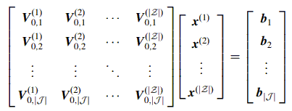

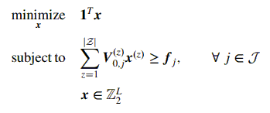
지역 커버리지 위성군 패턴 설계 방법
2. New Method: Binary Integer Linear Programming (BILP)
3. System of Multiple Subconstellations for Multiple Target Points : 1과 2를 혼합하여 일반화
4. BILP Problem Formulation : 원하는 횟수 이상으로 커버하는 최소 위성 수 도출
Notes:
3. 각 하위 위성(z)은 독립적인 궤도 요소를 부여할 수 있음
마찬가지로 target point(j)는 각각의 독립적인 커버리지 요구조건을 부여할 수 있음

Slide 51
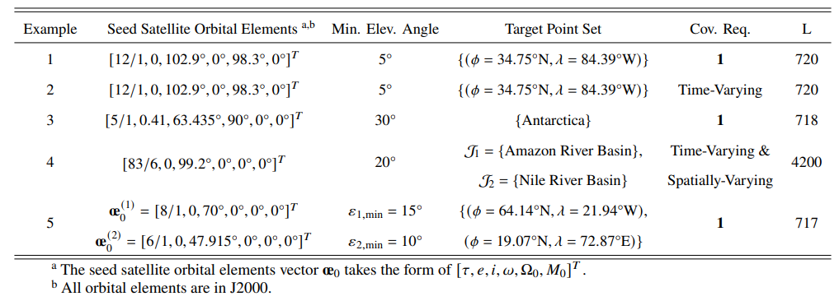
Example별 시뮬레이션 분석

Slide 52
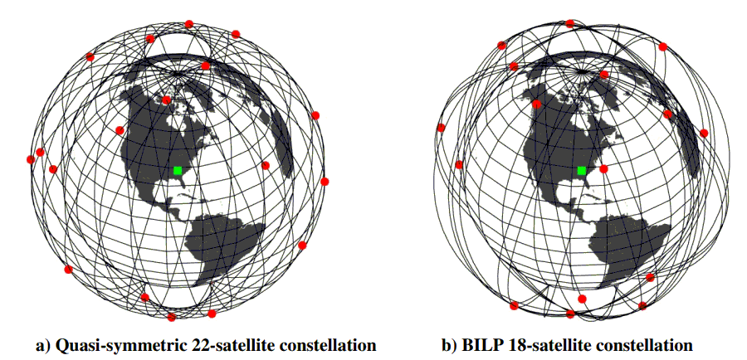
Example별 시뮬레이션 분석
Example 1
Single-fold continuous coverage over a single target point
Seed Satellite OE | 𝜀(min) | Target 𝜙 | Target λ | Coverage Req | L | Time Step
[12/1, 0, 102.9˚, 0˚, 98.3˚, 0˚] | 5˚ | 34.75˚N | 84.39°W | 1 | 720 | 120s

Slide 53
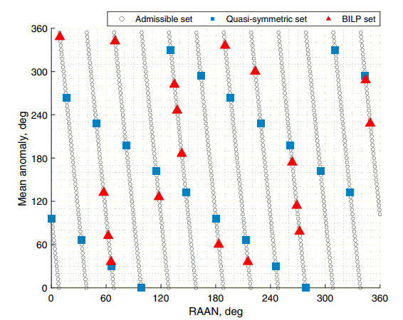
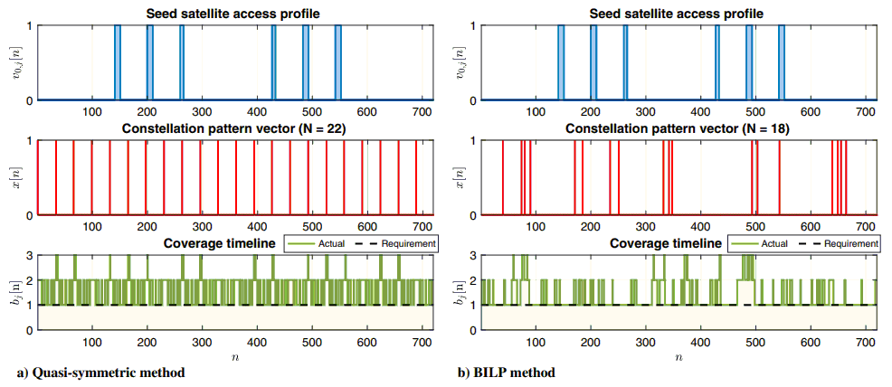
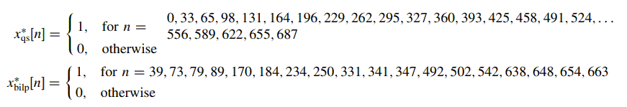
Example별 시뮬레이션 분석
Example 1
Single-fold continuous coverage over a single target point

Slide 54
Example별 시뮬레이션 분석
Example 2
Time-Varying Coverage over a Single Target Point
Seed Satellite OE | 𝜀(min) | Target 𝜙 | Target λ | Coverage Req | L | Time Step
[12/1, 0, 102.9˚, 0˚, 98.3˚, 0˚] | 5˚ | 34.75˚N | 84.39°W | Time varying | 720 | 120s
Notes:
낮에는 통신을 위해 두 개의 위성으로,
밤에는 대기 상태이므로 한 개의 위성

Slide 55





Example별 시뮬레이션 분석
Example 2
Time-Varying Coverage over a Single Target Point
Notes:
(2중첩 있으므로) Ex1보다 많은 수의 위성 필요
대칭으로 분포하므로 f=2를 만족하기 위해 필요하지 않은 경우에도 f=2가 되도록 (효율 떨어짐)
Ex1 에선 4대 차이, ex2에선 거의 1.5배

Slide 56

Example별 시뮬레이션 분석
Example 3
Single-fold Continuous Coverage over Multiple Target Points
Seed Satellite OE | 𝜀(min) | Target 𝜙 | Target λ | Coverage Req | L | Time Step
[5/1, 0.41, 63.435˚, 90˚, 0˚, 0˚] | 30˚ | Antarctica | 84.39°W | 1 | 718 | 120s

Slide 57


Example별 시뮬레이션 분석
Example 3
Single-fold Continuous Coverage over Multiple Target Points
Notes:
남반구에 원지점이 있는 타원궤도

Slide 58

Example별 시뮬레이션 분석
Example 4
Time-Varying and Spatially Varying Coverage overs Multiple Target Points
Seed Satellite OE | 𝜀(min) | Target 𝜙 | Target λ | Coverage Req | L | Time Step
[83/6, 0, 99.2˚, 0˚, 0˚, 0˚] | 20˚ | J1 = Amazon River basin J2 = Nile River basin | 84.39°W | Time varying Spatially varying | 4200 | 123.4s
Notes:
두 가지 관심 영역에 대해 위성군 설계 (3x3으로 각각 56, 30개의 목표지점)
아마존 : 12시간, 나일 강 : 6시간 마다 6시간씩의 재방문 시간이 필요
Ex2와 다르게 시간 변화에 이어 공간 변화 즉, 아마존과 나일강에 대한 다른 요구조건이 적용

Slide 59

Example별 시뮬레이션 분석
Example 4
Time-Varying and Spatially Varying Coverage overs Multiple Target Points
Required satellites & Computational cost
 | Quasi-symmetric | BILP
Required Satellite | 96 | 29
Computational cost | 486.7 s | 7.7 s
Notes:
두 가지 관심 영역에 대해 위성군 설계 (3x3으로 각각 56, 30개의 목표지점)
아마존 : 12시간, 나일 강 : 6시간 마다 6시간씩의 재방문 시간이 필요
Ex2와 다르게 시간 변화에 이어 공간 변화 즉, 아마존과 나일강에 대한 다른 요구조건이 적용

Slide 60

Example별 시뮬레이션 분석
Example 4
Time-Varying and Spatially Varying Coverage overs Multiple Target Points
Amazon River
Notes:
Req : 커버리지 요구조건
Result cov : 실제 커버리지 성능

Slide 61

Example별 시뮬레이션 분석
Example 4
Time-Varying and Spatially Varying Coverage overs Multiple Target Points
Nile River
Notes:
BILP는 적은 위성 수로 동일한 커버리지 요구조건 도달 가능

Slide 62

Example별 시뮬레이션 분석
Example 5
A System of Multiple Subconstellations over Multiple Target Points
Seed Satellite OE | 𝜀(min) | Target 𝜙 | Target λ | Coverage Req | L | Time Step
œ0^(1) = [8/1, 0, 70˚, 0˚, 0˚, 0˚] œ0^(2) = [6/1, 0, 47.915˚, 0˚, 0˚, 0˚] | ε1 = 15 ε2 = 10 | 64.14˚N 19.07°N | 21.94˚W 72.87˚E | 1 | 717 | 120s
Notes:
아이슬란드의 레이캬비크, 인도의 뭄바이 (고도 4150km, 6380km)

Slide 63


Example별 시뮬레이션 분석
Example 5
Time-Varying and Spatially Varying Coverage overs Multiple Target Points
Notes:
두 개의 하위 위성군에서 위성의 총 수를 최소화하면서
X에 대한 연속 커버리지가 달성되도록 최적화

Slide 64
Example별 시뮬레이션 분석
Example 5
Time-Varying and Spatially Varying Coverage overs Multiple Target Points
Coverage and required, satellites & Computational cost
 |  | z = 1 | z = 2
Coverage | j = 1 | 65.0% | 53.7%
 | j = 2 | 87.0% | 37.1%
Required Satellite |  | 4 | 6
Computational cost |  | 5298.7s
 | z = 1 (only) | z = 2 (only)
Required Satellite | 11 | 11

Slide 65
결론

Slide 66
결론 및 보완이 필요한 부분
결론
복잡한 지역 커버리지에 대한 새로운 위성군 설계 방법으로 두 가지를 소개
Baseline: Quasi-Symmetric Method
New Method: Binary Integer Linear Programming (BILP)
위의 두 방법의 장단점을 비교하여 효율적으로 위성군 운용하는 방법을 연구

Slide 67
경청해 주셔서 감사합니다.
질의응답
발표자: 이진진
이메일: jj95lee@yonsei.acl.kr

